Slide 1
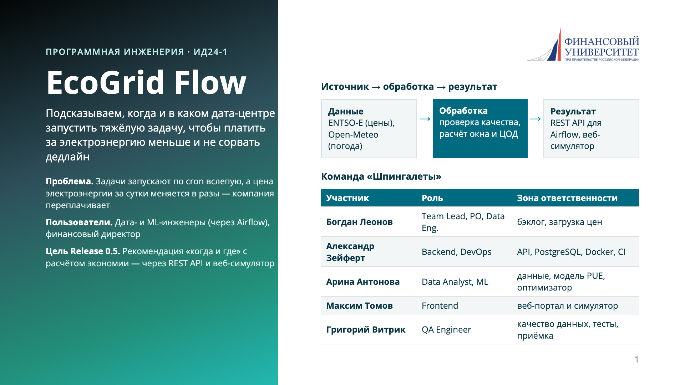
Notes:
БОГДАН · слайд 1 (≈1 мин)
Здравствуйте! Мы команда «Шпингалеты», проект EcoGrid Flow. Я Богдан, тимлид и Product Owner.
Компании, у которых свои дата-центры, запускают тяжёлые задачи — обучение моделей, ночные ETL-пайплайны — по жёсткому расписанию. А цена электроэнергии на бирже за сутки меняется в разы, и от погоды зависит, сколько энергии уходит на охлаждение. В итоге компания переплачивает.
Наш сервис берёт цены с биржи ENTSO-E и прогноз погоды Open-Meteo, проверяет их качество и рассчитывает, когда и в каком дата-центре запустить задачу дешевле всего, не нарушив дедлайн. Результат отдаём через REST API — его вызывает оркестратор Airflow — и через веб-симулятор.
Пользователи — дата- и ML-инженеры и финансовый директор. Команда — пять человек, роли и зоны ответственности в таблице. Дальше Арина расскажет про предметную область и данные.

Slide 2
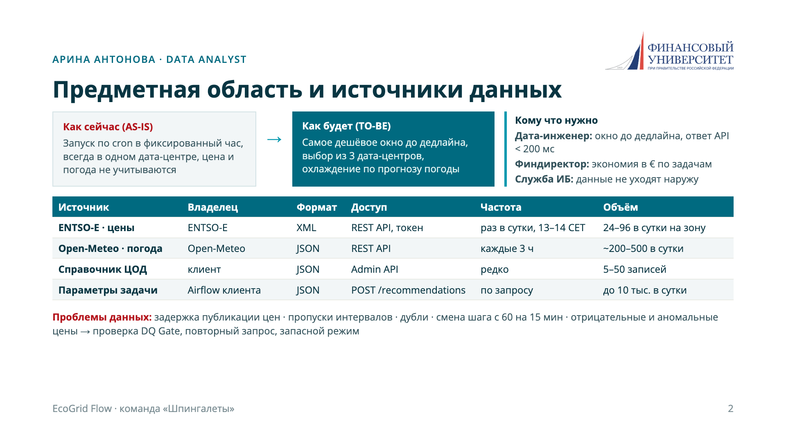
Notes:
АРИНА · слайд 2 (≈1 мин)
Сейчас тяжёлые задачи стартуют по cron в один и тот же час и всегда в одном дата-центре — цена и погода не учитываются. С нашим сервисом время старта подбирается как самое дешёвое окно до дедлайна, дата-центр выбирается из трёх, а охлаждение считается по прогнозу погоды.
Главные заинтересованные стороны: дата-инженеру нужно не сорвать дедлайн и быстрый ответ API, финансовому директору — экономия в евро, службе безопасности — чтобы данные не уходили наружу.
В таблице — каталог источников: цены ENTSO-E в XML раз в сутки, прогноз Open-Meteo в JSON каждые три часа, и два внутренних — справочник дата-центров и параметры задачи из Airflow.
Проблемы данных, которые мы ожидаем: биржа может задержать публикацию, бывают пропуски интервалов, дубли, смена шага цен с часа на 15 минут и аномальные цены. Это ловит проверка качества, а если свежих цен нет — работает запасной режим. Контекстная диаграмма есть в запасных слайдах.

Slide 3
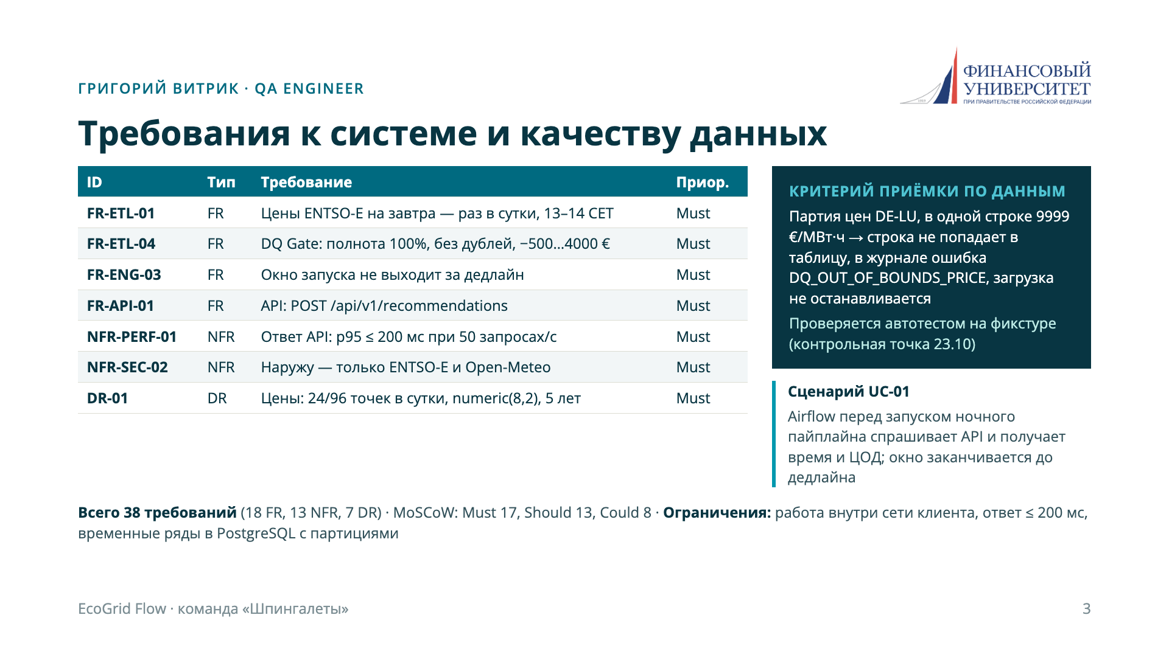
Notes:
ГРИГОРИЙ · слайд 3 (≈1 мин)
Мы составили 38 проверяемых требований: 18 функциональных — что система делает, 13 нефункциональных — насколько хорошо, и 7 требований к данным. В таблице основные. Например, загрузка цен раз в сутки, проверка качества данных, окно не выходит за дедлайн, ответ API быстрее 200 миллисекунд, и наружу сервис ходит только к двум источникам. Требование к данным DR-01: 24 или 96 значений цены в сутки на зону, точный тип numeric и хранение 5 лет.
Приоритеты расставили по MoSCoW: 17 обязательных — без них нет релиза.
Справа — критерий приёмки, который можно проверить на тестовых данных: если в партии цен есть значение 9999 евро за мегаватт-час, эта строка не попадает в базу, в журнал пишется ошибка с кодом, а загрузка продолжает работать. Этот тест должен пройти к контрольной точке 23 октября.
Ключевой сценарий — оркестратор Airflow перед запуском пайплайна спрашивает наш API и получает время и дата-центр. Дальше Максим расскажет, как мы организовали работу.

Slide 4
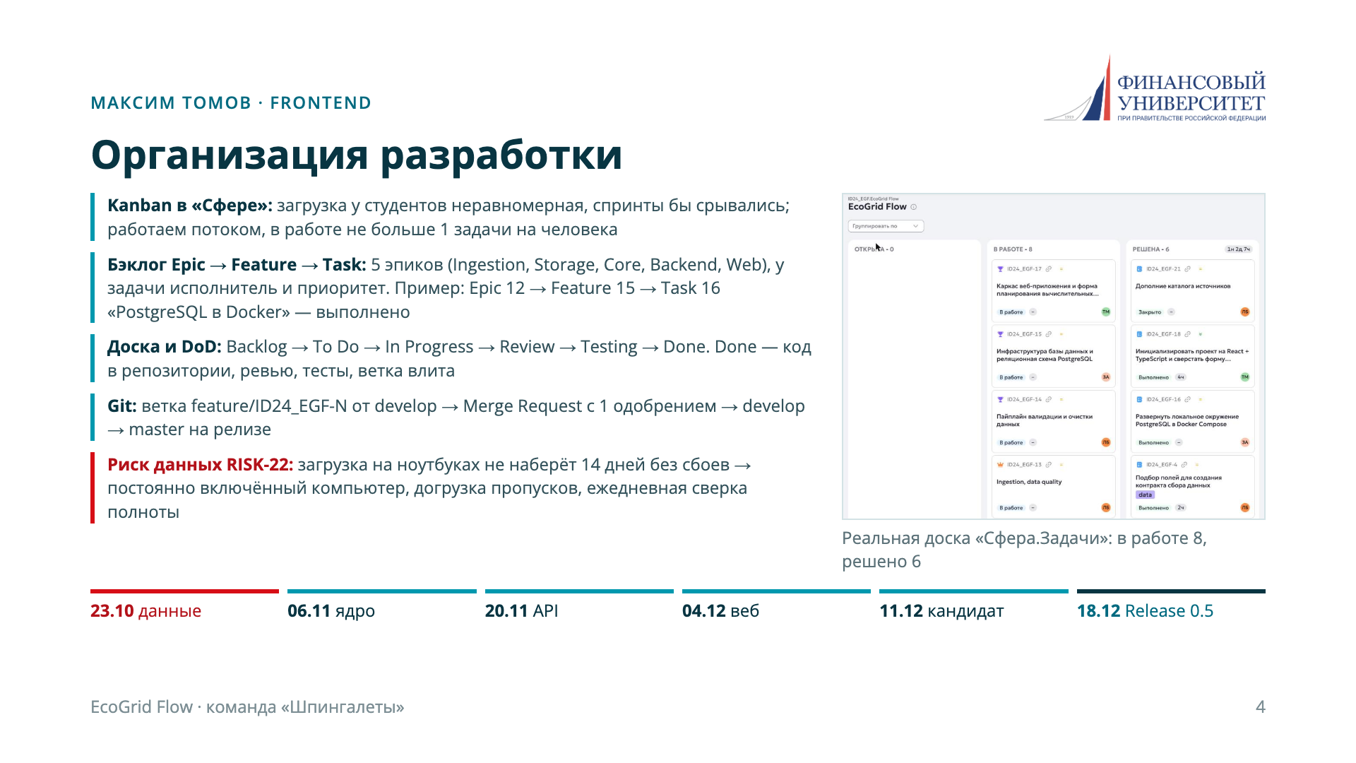
Notes:
МАКСИМ · слайд 4 (≈1 мин)
Мы работаем по Kanban в «Сфере». Выбрали его, потому что загрузка у студентов неравномерная — спринты постоянно срывались бы. Работаем потоком, и у каждого в работе не больше одной задачи.
Бэклог устроен как Epic → Feature → Task: пять эпиков — загрузка данных, хранение, ядро, бэкенд и веб. Например, эпик «хранение», в нём фича «инфраструктура базы», в ней задача «PostgreSQL в Docker» — она выполнена. Справа — наша настоящая доска: восемь задач в работе, шесть решено.
Задача считается готовой, только если код в репозитории, прошёл ревью и тесты и ветка влита. В Git — ветка от develop, Merge Request с одобрением, потом в master на релизе.
Внизу — контрольные точки до Release 0.5: каждые две недели, ближайшая — 23 октября, релиз — 18 декабря.
Главный риск по данным — мой: загрузка пока работает на ноутбуках, и к релизу может не набраться 14 дней без сбоев. Решение — постоянно включённый компьютер, догрузка пропусков и ежедневная сверка полноты. Дальше Александр расскажет про архитектуру.

Slide 5
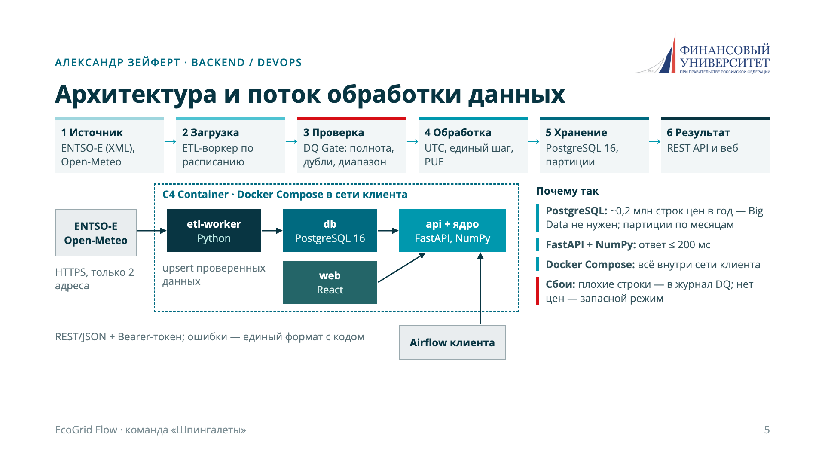
Notes:
АЛЕКСАНДР · слайд 5 (≈1 мин)
Сверху — поток данных. Источники — цены ENTSO-E в XML и погода Open-Meteo в JSON. ETL-воркер забирает их по расписанию, дальше проверка качества: полнота, дубли, допустимый диапазон цен. Потом приводим всё к UTC и единому шагу, считаем PUE и сохраняем в PostgreSQL. Результат выдаём через REST API и веб.
Внизу — предварительная схема контейнеров C4. Всё работает в Docker Compose внутри сети клиента: воркер загрузки, база, API вместе с ядром расчёта и веб. Наружу ходит только воркер и только к двум адресам. Airflow клиента и веб обращаются к API по REST с токеном, ошибки возвращаются в едином формате с кодом.
Почему так: данных немного — около двухсот тысяч строк цен в год, поэтому Big Data не нужен, хватает PostgreSQL с партициями по месяцам. FastAPI с NumPy даёт ответ быстрее 200 миллисекунд. Если строка плохая — она уходит в журнал проверки, если свежих цен нет — работает запасной режим.
Уже работает: база PostgreSQL 16 в Docker Compose. Дальше Богдан подведёт итоги.

Slide 6
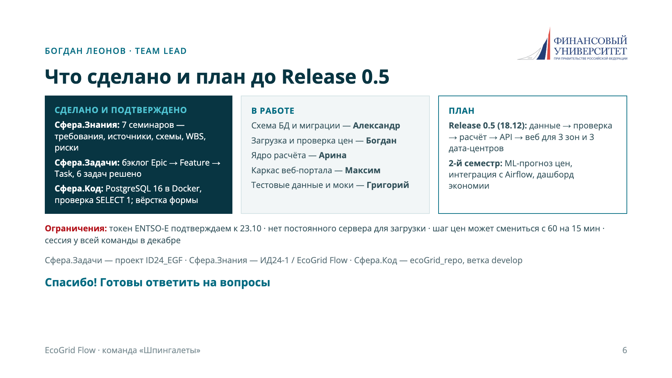
Notes:
БОГДАН · слайд 6 (≈1 мин)
Что сделано и чем это подтверждается. В «Сфера.Знания» — семь семинаров: требования, каталог источников, схемы, WBS, дорожная карта и реестр рисков. В «Сфера.Задачи» — бэклог по эпикам и фичам, шесть задач решено. В «Сфера.Код» — база PostgreSQL 16 поднимается в Docker одной командой, проверочный запрос проходит, и есть первая вёрстка формы задачи.
В работе сейчас: схема базы — Александр, загрузка и проверка цен — я, ядро расчёта — Арина, каркас веба — Максим, тестовые данные и моки — Григорий.
К Release 0.5, 18 декабря, должна работать вся цепочка: данные, проверка, расчёт, API и веб для трёх зон и трёх дата-центров. Во второй семестр уходят ML-прогноз цен, интеграция с Airflow и дашборд экономии.
Главные ограничения: нужно подтвердить токен ENTSO-E, у нас нет постоянного сервера для загрузки, и в декабре у всех сессия.
Спасибо за внимание, готовы ответить на вопросы.

Slide 7
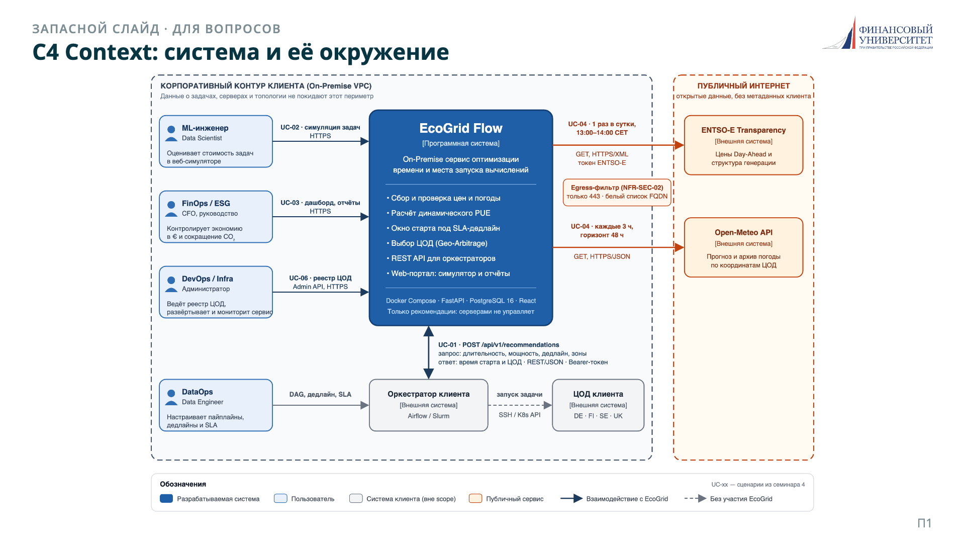
Notes:
Запасной слайд — показываем, если спросят про контекст системы или отличие C4 Context от C4 Container (вопрос 24). Context: система целиком, её пользователи и внешние системы. Container: что внутри системы — воркер, база, API, веб (слайд 5). Поток данных — по каким этапам идут данные.

Slide 8
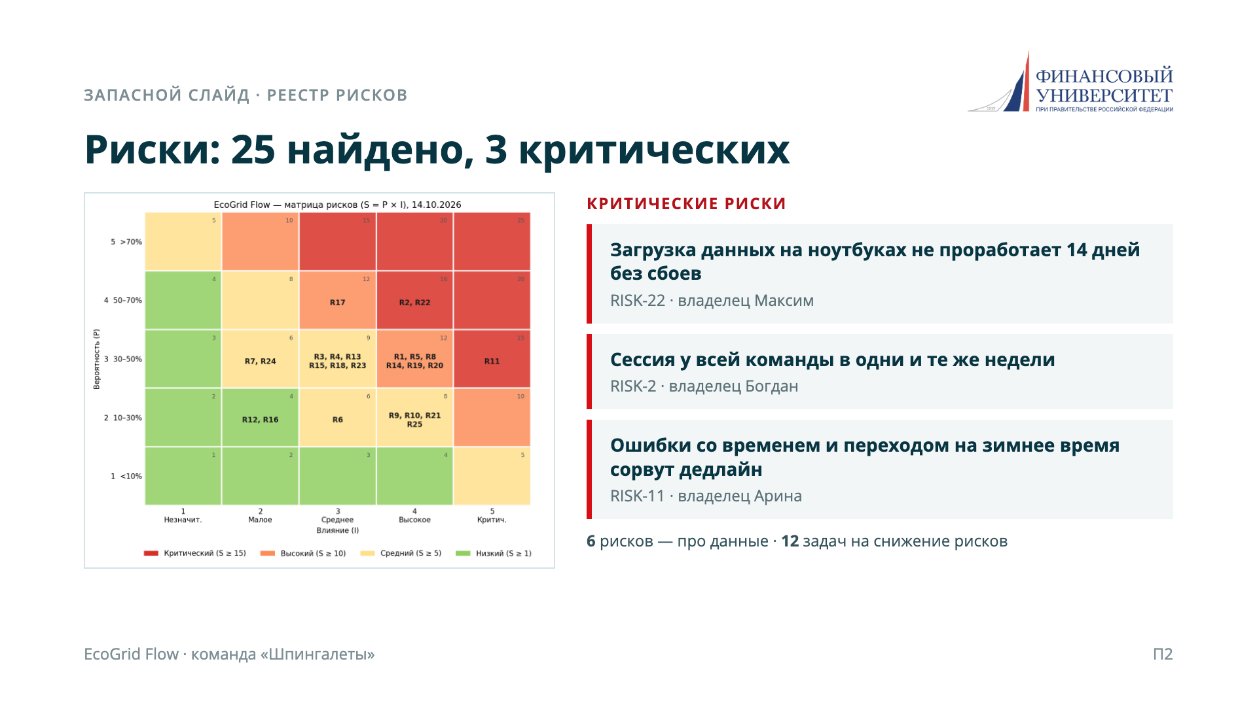
Notes:
Запасной слайд — показываем по вопросам 18–19 о рисках. 25 рисков, 6 из них про данные, 3 критических, у каждого владелец и задача на снижение (всего 12 задач). Если источник недоступен — запасной режим по медиане цен за 3 недели; если поменял формат — понятная ошибка загрузки и тесты на сохранённых ответах (RT-08).

Slide 9
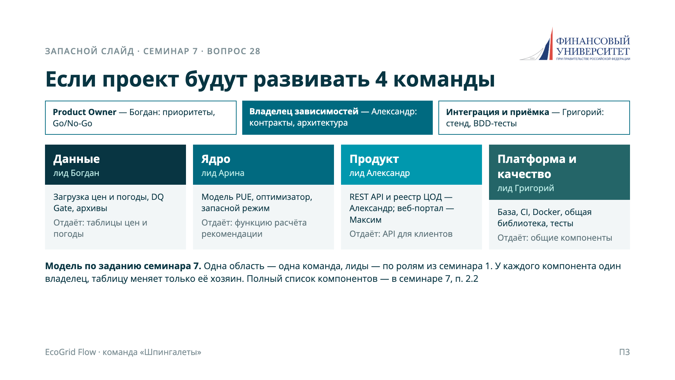
Notes:
Запасной слайд — показываем по вопросу 28 «Как распределить работу, если проект будут развивать несколько команд». Отвечает Александр.
По заданию седьмого семинара мы смоделировали разработку несколькими командами. Систему делим на четыре области: данные, ядро, продукт — это API и веб, и платформа с качеством. Лиды по нашим ролям: данные — Богдан, ядро — Арина, продукт — я, фронтенд в нём ведёт Максим, платформа и качество — Григорий. Над командами: Богдан — Product Owner, Григорий отвечает за интеграцию и приёмку, я — владелец межкомандных зависимостей. У каждого компонента один владелец, поэтому работа не дублируется.

Slide 10
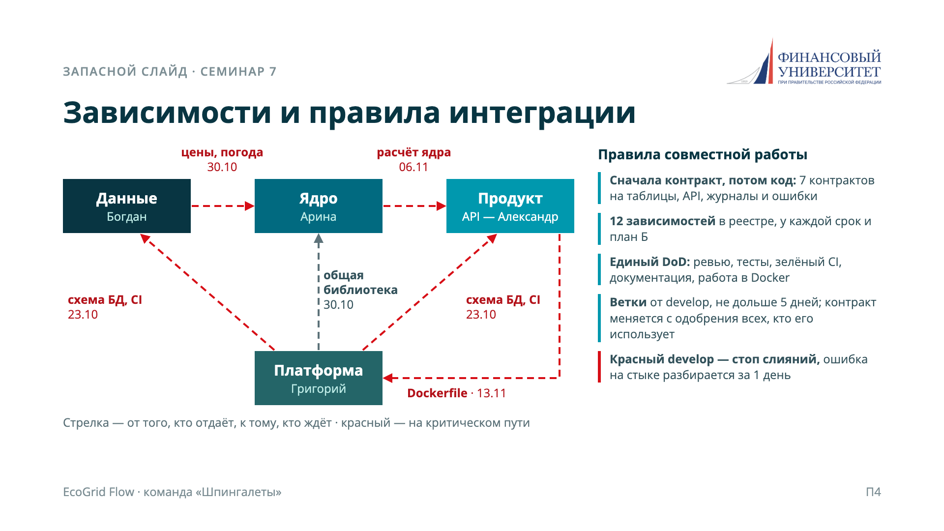
Notes:
Запасной слайд — карта межкомандных зависимостей из семинара 7. Показываем, если спросят, как фиксируются интерфейсы и кто за них отвечает (вопросы 23 и 28). Владелец зависимостей — Александр.
Слева: кто кому что должен отдать и к какому сроку; красным — то, что на критическом пути. Справа: сначала контракт, потом код; единый DoD; ветки от develop; если интеграция сломалась — стоп слияний, Григорий за день находит, чья ошибка.

